Slide 1
Bonjour!
jeudi, le vingt-huit septembre

Slide 2
Travail de cloche
Écrivez une phrase où vous exprimez un espoir sur ce que quelqu'un d'autre va parler aujourd'hui.

Slide 3
Bonjour!
jeudi, le vingt-huit septembre
un moment de culture francophone
nous sommes touristes
aérobique d’alphabet
la musique

Slide 4
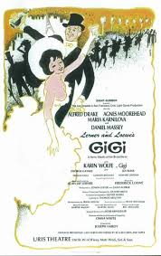
The Broadway musical “Gigi” was set in Paris in the early years of the twentieth century: a period now referred to as “la belle époque.”

Slide 5
les présentations

Slide 6
aérobique alphabet

Slide 9
Charlemagne

Slide 10
Devoirs

Slide 11
Billet de sortie
Dites quelque chose que vous avez appris aujourd’hui de la présentation d’un autre membre de la classe.

